Slide 1
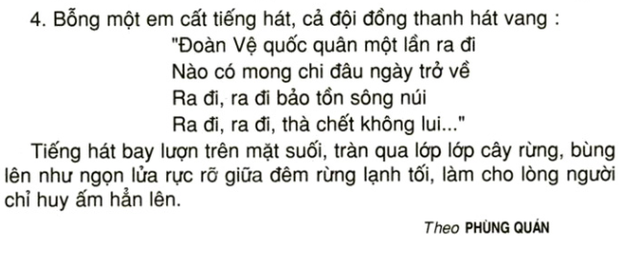
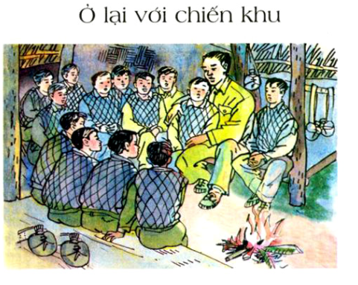
Chính tả
Class: 3

Slide 2
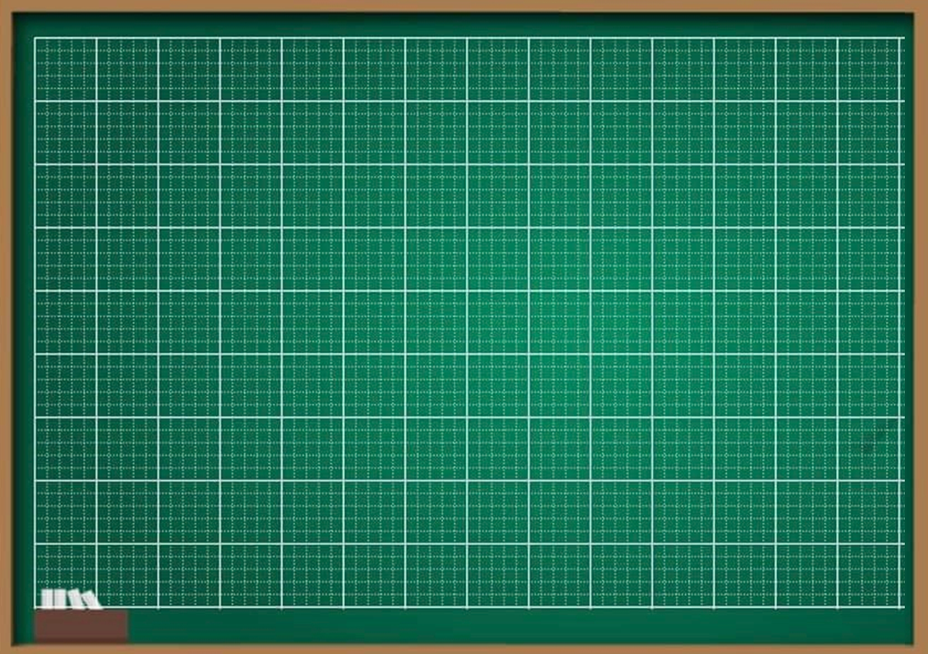
Thứ ba ngày 17 tháng 1 năm 2022
Chính tả
Ở lại với chiến khu

Slide 3

Thứ ba ngày 17 tháng 1 năm 2022
Chính tả
Ở lại với chiến khu
Bỗng một em cất tiếng hát, cả đội đồng
thanh hát vang:
“ Đoàn Vệ quốc quân một lần ra đi
Nào có mong chi đâu ngày trở về
Ra đi, ra đi bảo tồn sông núi
Ra đi, ra đi, thà chết không lui…”
Tiếng hát bay lượn trên mặt suối, tràn qua
lớp lớp cây rừng, bùng lên như ngọn lửa rực rỡ giữa đêm rừng lạnh tối, làm cho lòng người chỉ huy ấm hẳn lên.
Theo Phùng Quán

Slide 4
TÌM HIỂU NỘI DUNG ĐOẠN VIẾT

Slide 5
Bài chính tả
gồm mấy đoạn?
Ở lại với chiến khu
Bỗng một em cất tiếng hát, cả đội đồng thanh hát vang:
“ Đoàn Vệ quốc quân một lần ra đi
Nào có mong chi đâu ngày trở về
Ra đi, ra đi bảo tồn sông núi
Ra đi, ra đi, thà chết không lui…”
Tiếng hát bay lượn trên mặt suối, tràn qua lớp lớp cây rừng, bùng lên như ngọn lửa rực rỡ giữa đêm rừng lạnh tối, làm cho lòng người chỉ huy ấm hẳn lên.
Bài chính tả gồm 3 đoạn
Chữ đầu mỗi đoạn được
viết như thế nào?
Chữ đầu mỗi đoạn được
viết hoa và viết lùi 1 ô.

Slide 6
Lời hát của các chiến sĩ
được đặt trong dấu gì?
Ở lại với chiến khu
Bỗng một em cất tiếng hát, cả đội đồng thanh hát vang:
“ Đoàn Vệ quốc quân một lần ra đi
Nào có mong chi đâu ngày trở về
Ra đi, ra đi bảo tồn sông núi
Ra đi, ra đi, thà chết không lui…”
Tiếng hát bay lượn trên mặt suối, tràn qua lớp lớp cây rừng, bùng lên như ngọn lửa rực rỡ giữa đêm rừng lạnh tối, làm cho lòng người chỉ huy ấm hẳn lên.
Dấu ngoặc kép
Những chữ nào trong bài
cần viết hoa?
Chữ đầu mỗi câu, đầu
đoạn, từ “ Vệ quốc quân”.

Slide 7
Đọc thầm đoạn văn và thực hiện các yêu cầu sau:
01
02
Gạch chân dưới tiếng/từ khó đọc, dễ viết sai.
Em cần lưu ý điều gì khi trình bày bài viết?

Slide 8
Luyện viết từ khó
Vệ quốc quân
Ở lại với chiến khu
Bỗng một em cất tiếng hát, cả đội đồng thanh hát vang:
“ Đoàn Vệ quốc quân một lần ra đi
Nào có mong chi đâu ngày trở về
Ra đi, ra đi bảo tồn sông núi
Ra đi, ra đi, thà chết không lui…”
Tiếng hát bay lượn trên mặt suối, tràn qua lớp lớp cây rừng, bùng lên như ngọn lửa rực rỡ giữa đêm rừng lạnh tối, làm cho lòng người chỉ huy ấm hẳn lên.
bảo tồn
bay lượn
tràn
bùng lên

Slide 9
Lùi vào một ô khi bắt đầu
viết đoạn văn và bắt đầu đoạn.
Lưu ý khi trình bày
Viết dấu chấm cuối câu.
Viết hoa chữ cái
đầu các câu.

Slide 10
VIẾT CHÍNH TẢ

Slide 11

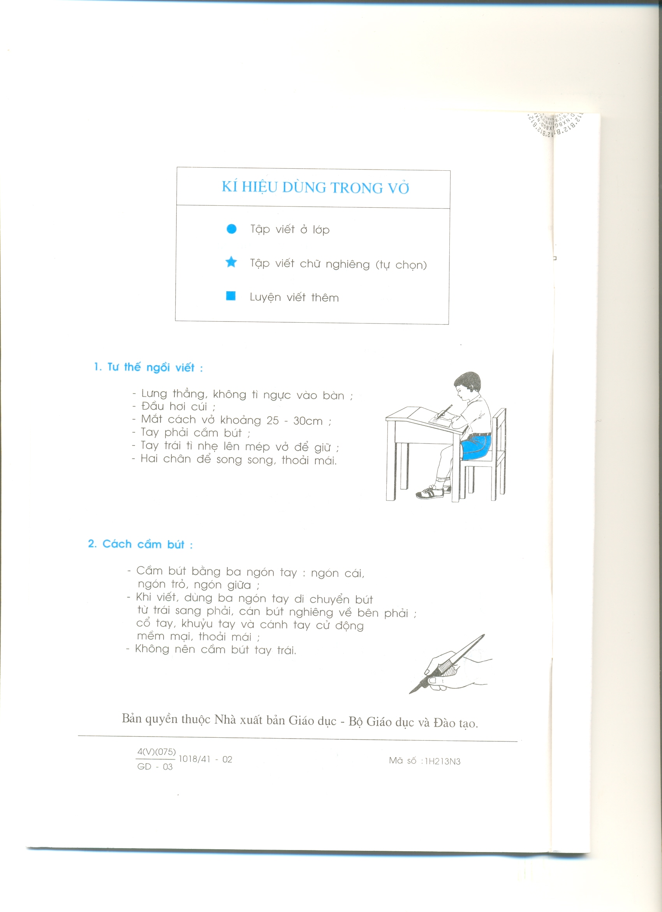
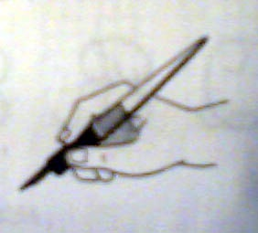
1- Tư thế ngồi viết:
- Lưng thẳng, không tì ngực vào bàn.
- Đầu hơi cúi.
- Mắt cách vở khoảng 25 đến 30 cm.
- Tay phải cầm bút.
- Tay trái tì nhẹ lên mép vở để giữ.
- Hai chân để song song thoải mái.
2-Cách cầm bút:
- Cầm bút bằng 3 ngón tay: ngón cái, ngón trỏ, ngón giữa.
- Khi viết, dùng 3 ngón tay di chuyển bút từ trái sang phải, cán bút nghiêng về phía bên phải, cổ tay, khuỷu tay và cánh tay cử động mềm mại, thoải mái;
- Không nên cầm bút tay trái.

Slide 12
Thứ ba ngày 17 tháng 1 năm 2022
Chính tả
Ở lại với chiến khu
Bỗng một em cất tiếng hát, cả đội đồng
thanh hát vang:
“ Đoàn Vệ quốc quân một lần ra đi
Nào có mong chi đâu ngày trở về
Ra đi, ra đi bảo tồn sông núi
Ra đi, ra đi, thà chết không lui…”
Tiếng hát bay lượn trên mặt suối, tràn qua
lớp lớp cây rừng, bùng lên như ngọn lửa rực rỡ giữa đêm rừng lạnh tối, làm cho lòng người chỉ huy ấm hẳn lên.
Theo Phùng Quán

Slide 13



LUYỆN TẬP

Slide 14
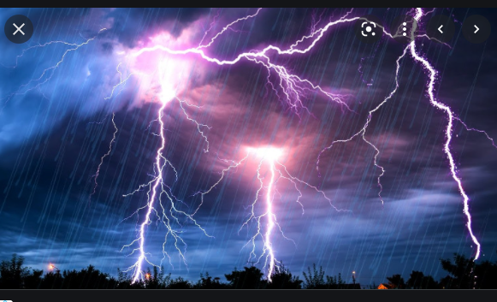
- Đúng là một cặp sinh đôi
Anh thì lóe sáng, anh thời ầm vang
Anh làm rung động không gian
Anh xẹt một cái rạch ngang bầu trời.
2a. Viết vào vở lời giải các câu đố sau:
Là những gì?
Sấm, sét

Slide 15
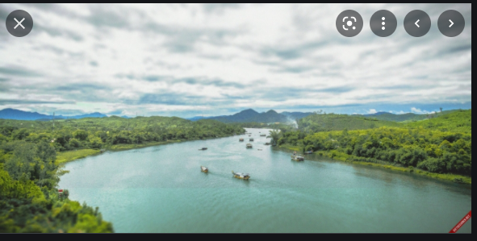
- Miệng dưới biển, đầu trên non
Thân dài uốn lượn như con thằn lằn
Bụng đầy những nước trắng ngần
Nuốt tôm cá, nuốt cả thân tàu bè.
2a. Viết vào vở lời giải các câu đố sau:
Là gì?
Con sông

Slide 16
- Ăn không rau như đau không th…..
2b. Điền vào chỗ trống uôt hay uôc:
uốc
uột
- Cơm tẻ là mẹ r….
uốc
- Cả gió thì tắt đ….
uột
- Thẳng như r….. ngựa

Slide 17
DẶN DÒ
Tự viết lại các lĕ sai trong bài
Đǌ và chuẩn bị trưϐ bài sau.

Slide 18
CHÚC CÁC EM
HỌC TỐT!

